Slide 1

转正述职报告
www.ipi-tech.com
述职人：肖自翔

Slide 2

目录
1
自我介绍
2
试用期工作总结
3
试用期工作亮点展示
4
下阶段工作计划
5
自我总结

Slide 3
1、自我介绍-基础信息
姓名：肖自翔
年龄：28
学历：本科
部门：通用研发部
岗位：软件工程师
主要工作职责：
1.WMS仓储模块： 出入库单据，库存查询，备料，收料通知单
2.MES生成模块：上料表管理，上料，下料，过站扫描，退料通知单，包装作业，拆箱
3.设备管理模块：设备维修任务，设备维修申请
4.品质管理模块：条码锁定

Slide 4
1、自我介绍-工作经历
时间：2019.07-2022.03
公司：索菲亚家具股份有限公司
职务：.net开发工程师
职责：
1.负责DIY系统模块开发
2.负责KD软件的模块开发
3.负责MES系统的生成板块开发
4.PDA接口的开发
5.生成数据看板的报表接口开发
时间：2017.11-2019.03
公司：广东中德电缆有限公司
职务：软件开发工程师
职责：
1.OA系统的二次开发
2.参与邮件系统，与服务器的搭建
4.OA存储过程，SQL的编写
5.EDM系统的开发

Slide 5
2、试用期工作总结
1.智能产线管理平台
仓储模块：包括出入库单据，库存查询，仓库的备料功能，以及上料功能
设备管理模块： 设备的维修申请单，物料申请及更换
生成管理模块：条码的过站功能，上料下料的逻辑，退料通知单，及包装过站作业逻辑，和拆箱的逻辑，以及上料表管理，相关过站的WebApi接口开发
品质管理：条码的SN锁定功能逻辑
报表模块：条码的过站记录报表
2.数据采集系统
运行采集主程序，通过线程池开启线程，采集通用平台传输过来的数据写入到数据库，然后上传到OEE

Slide 6
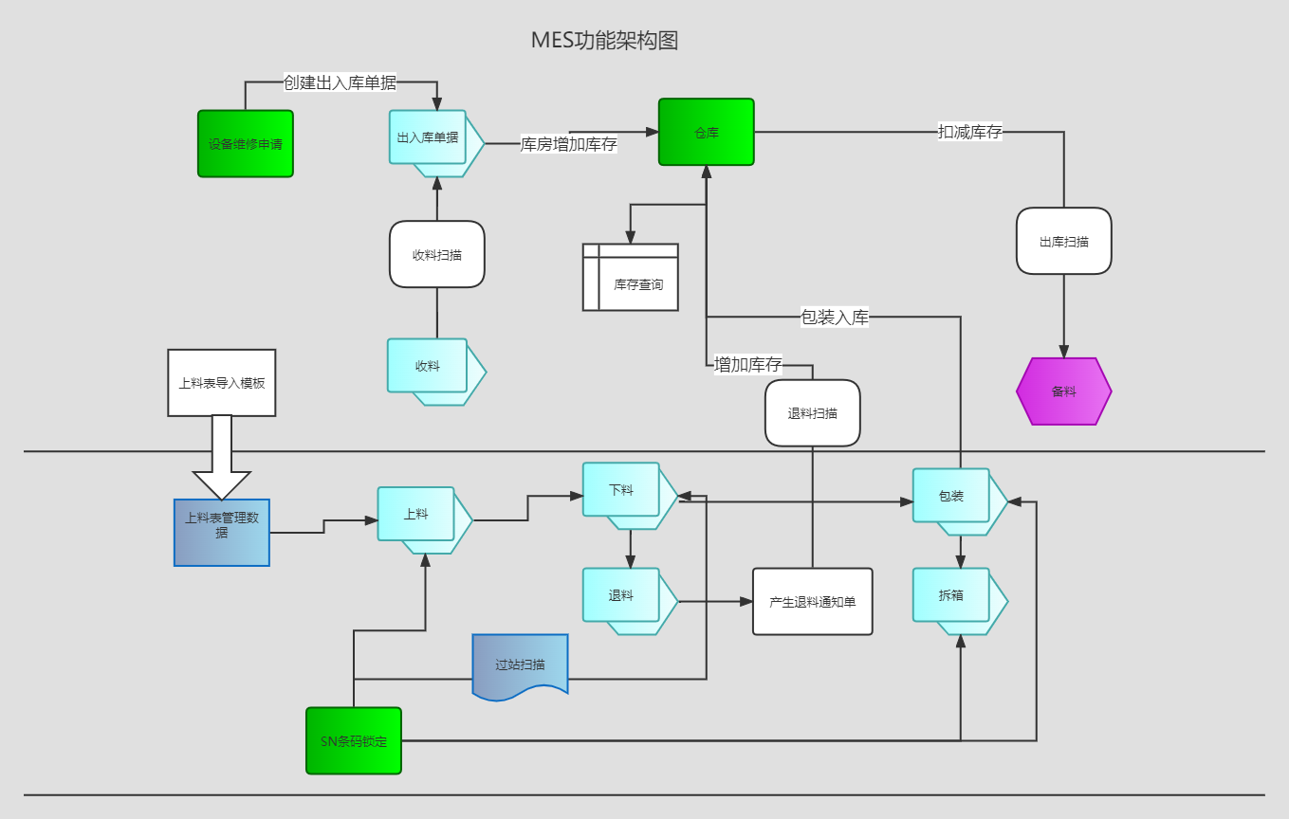
3、试用期工作亮点展示
部分MES功能整体架构

Slide 7
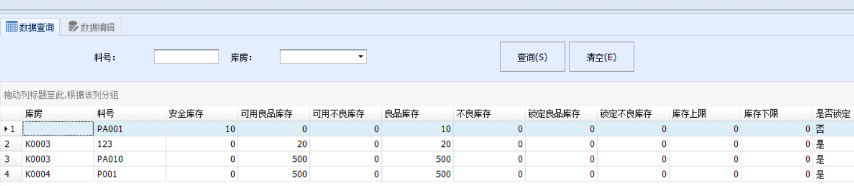
部分页面展示
库存查询 – 这个界面展示不同的库房 有哪些料号，良品库存有多少

Slide 8
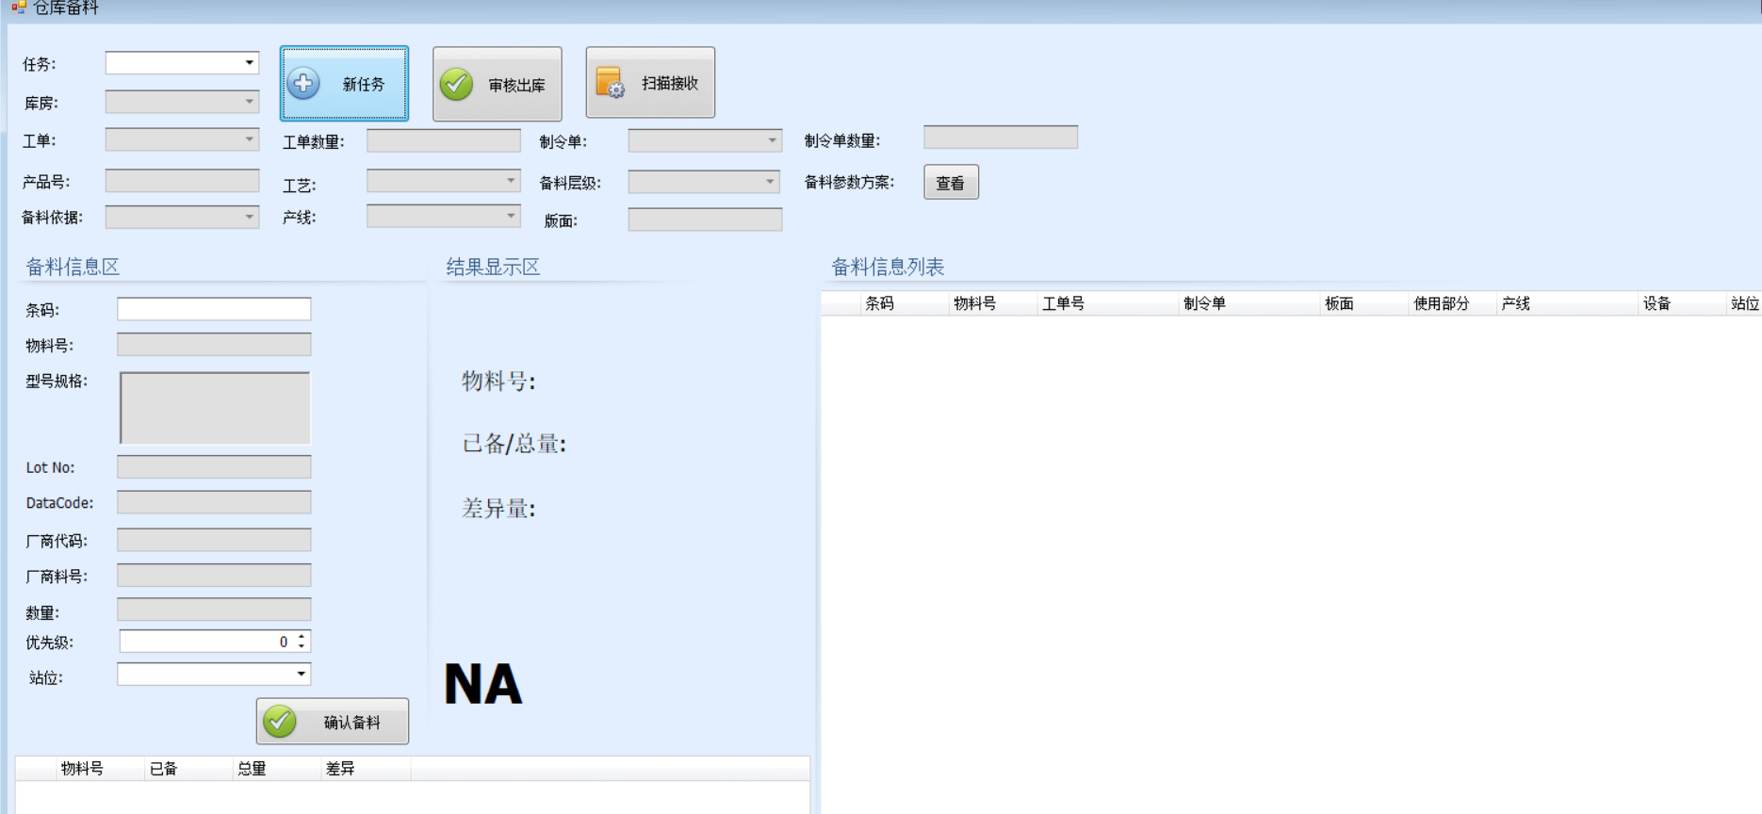
部分页面展示
仓库备料—根据产线用量需求，需要在仓库备料，有备给产线，备给产品

Slide 9
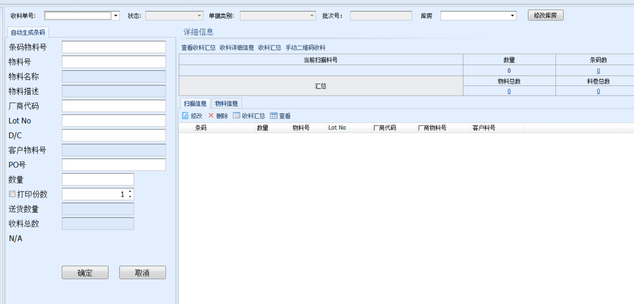
部分页面展示
仓库收料--- 根据供应商提供过来的物料，进行扫描入产库动作

Slide 10
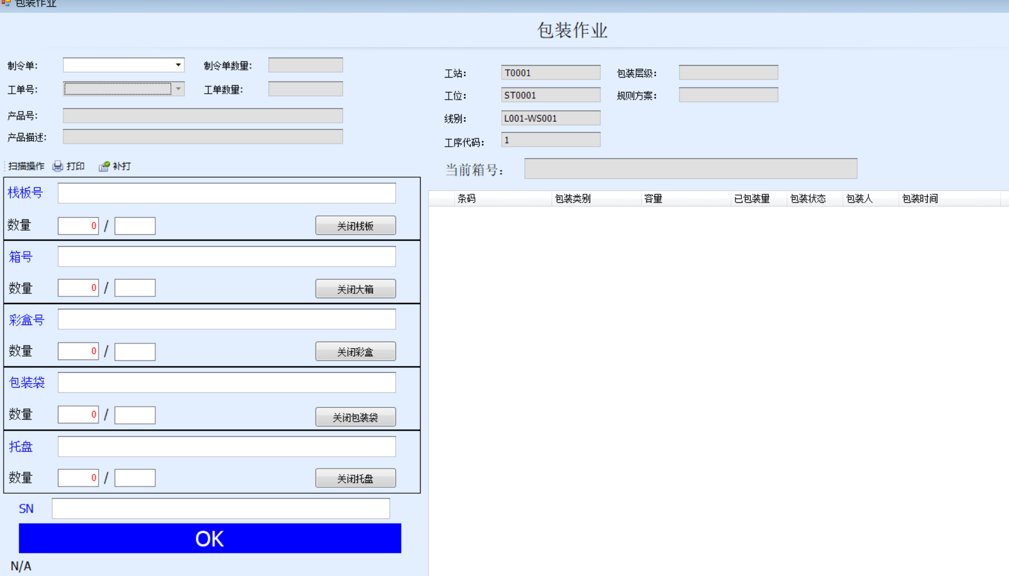
部分页面展示
包装采集 ---产品进行包装过站的逻辑动作，包装到箱-彩盒-托盘-栈板

Slide 11
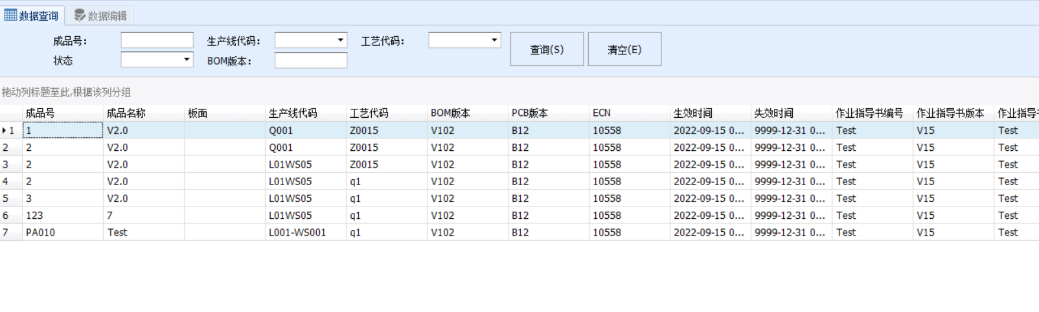
部分页面展示
上料表管理--- 根据模板导入上料表数据，产品需要哪些物料

Slide 12
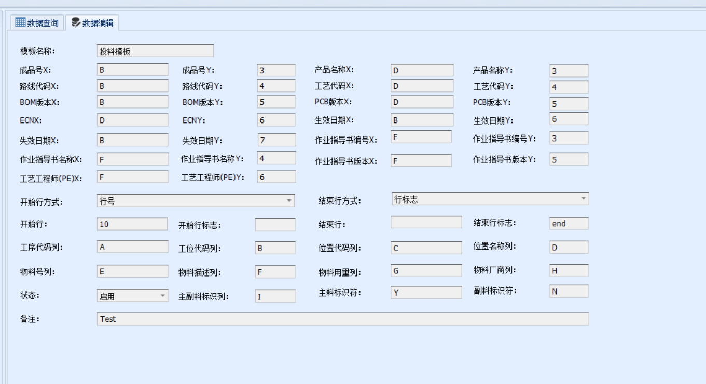
部分页面展示
上料表导入模板--- 设置导入模板的格式，然后进行导入

Slide 13
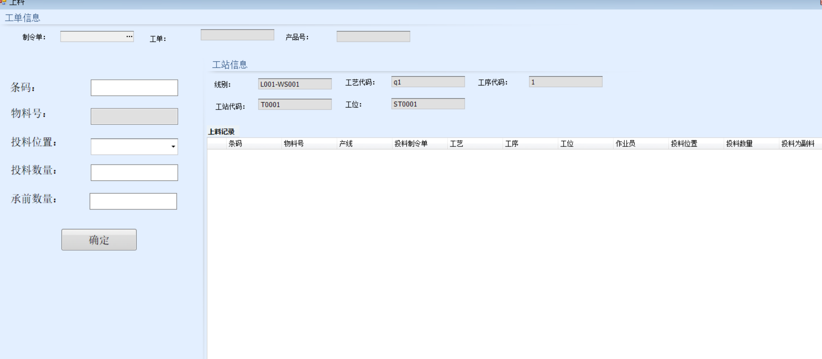
部分页面展示
上料– 上料过站动作，在哪个工位，哪个制令单 过哪些物料，通过WebAPi接口通讯过站

Slide 14
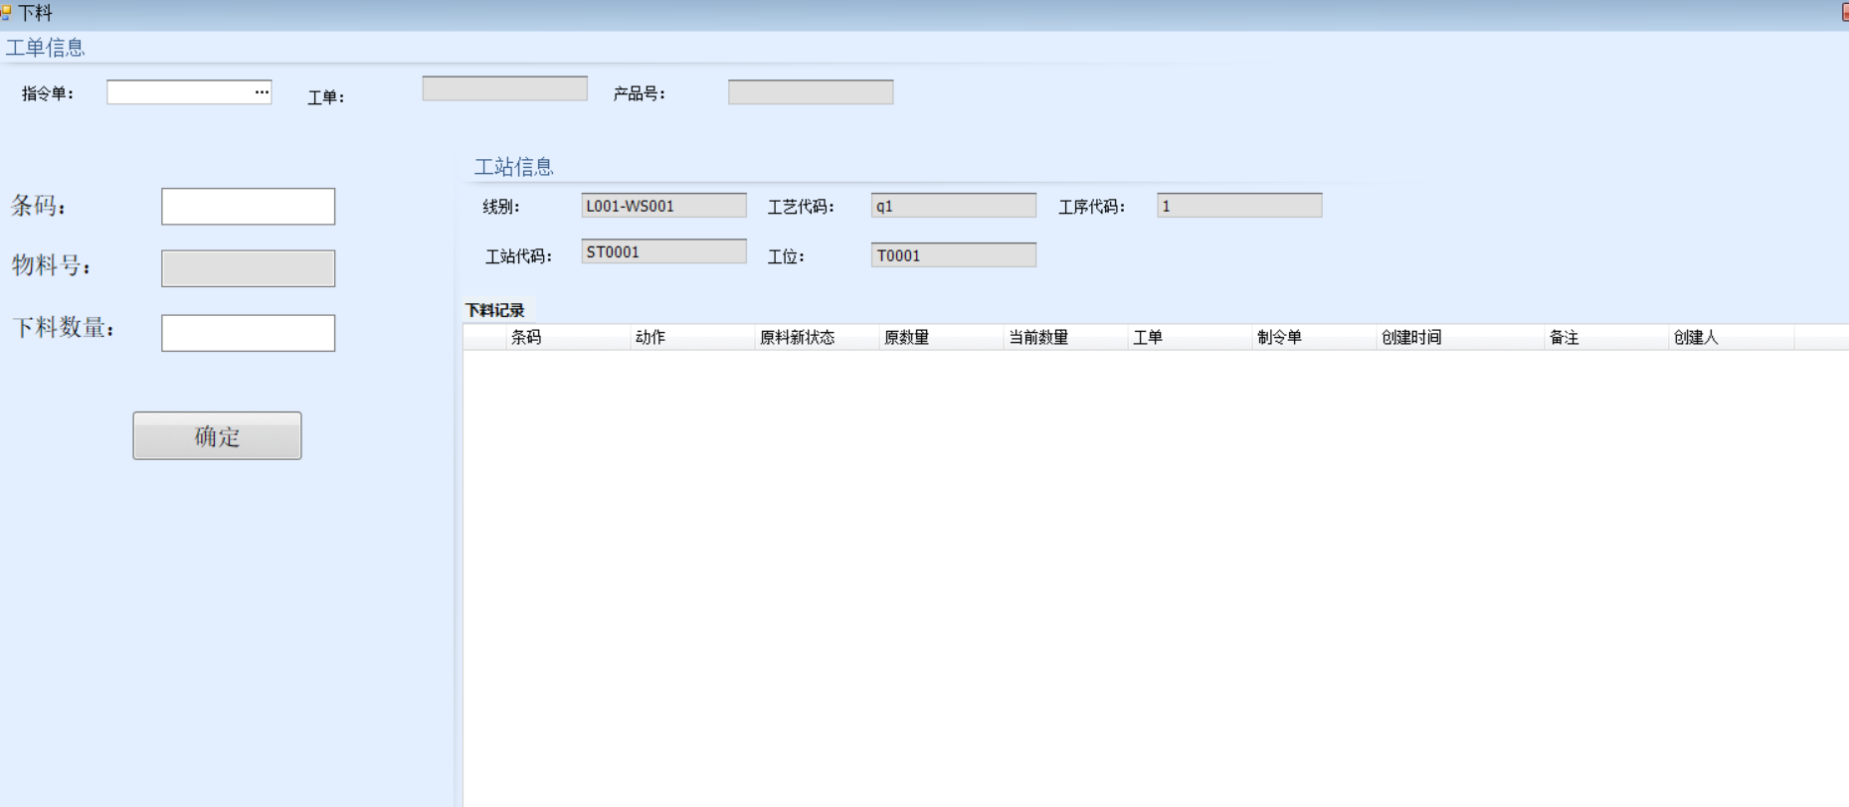
部分页面展示
下料—下料过站动作，在哪个工位，哪个制令单 过哪些物料，通过WebAPi接口通讯过站

Slide 15
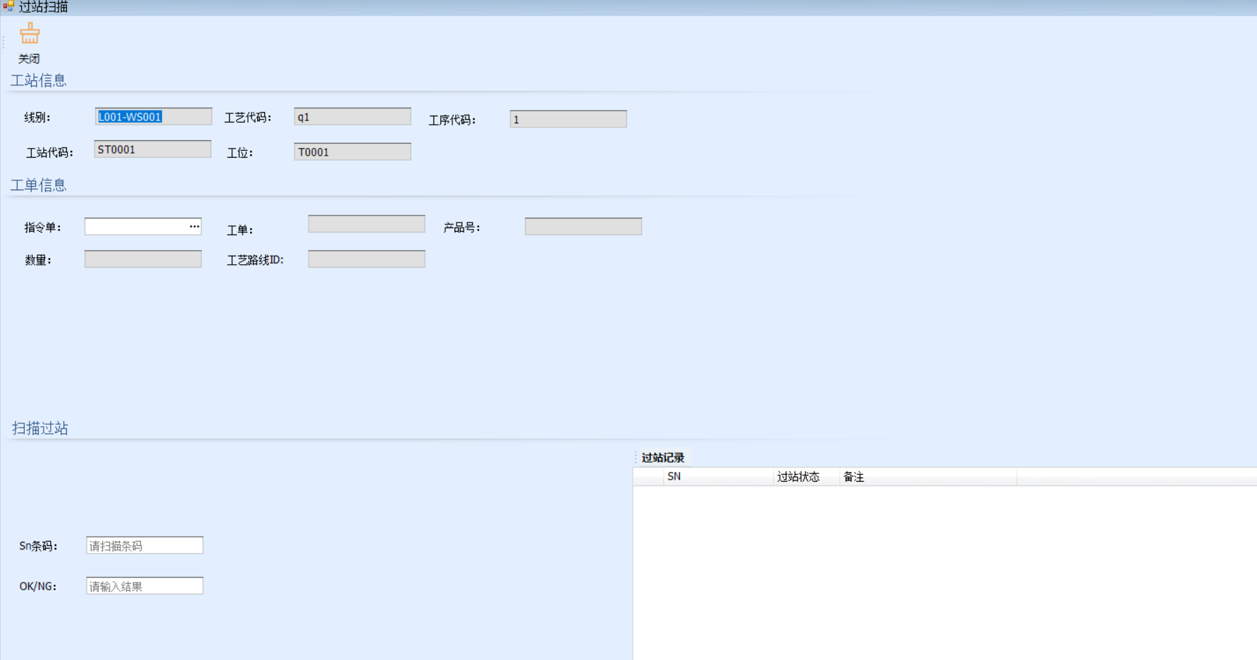
部分页面展示
过站扫描 -- 在每一个不同的工序进行过站逻辑

Slide 16
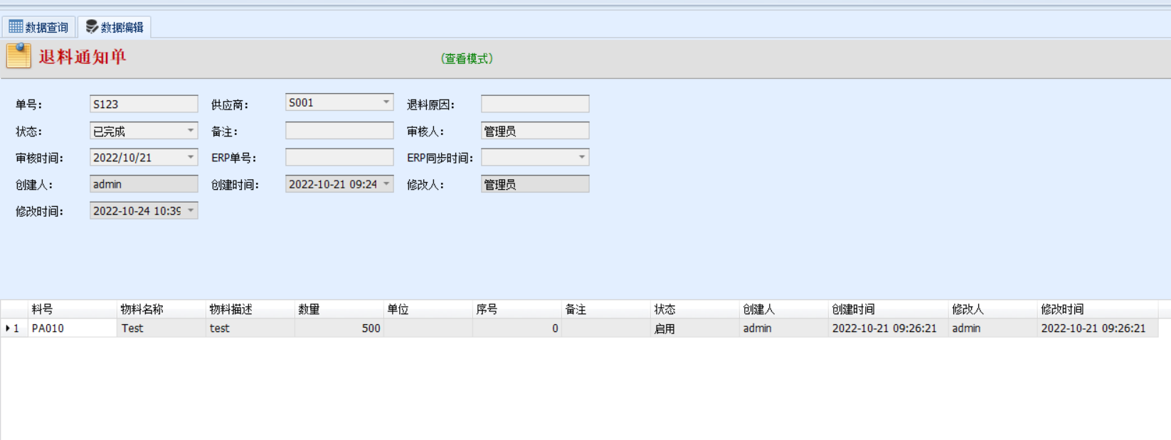
部分页面展示
退料通知单—改界面下达退料通知单后，出入库单据生成一笔出库单据，仓管员收到后，进行扫描出库动作

Slide 17
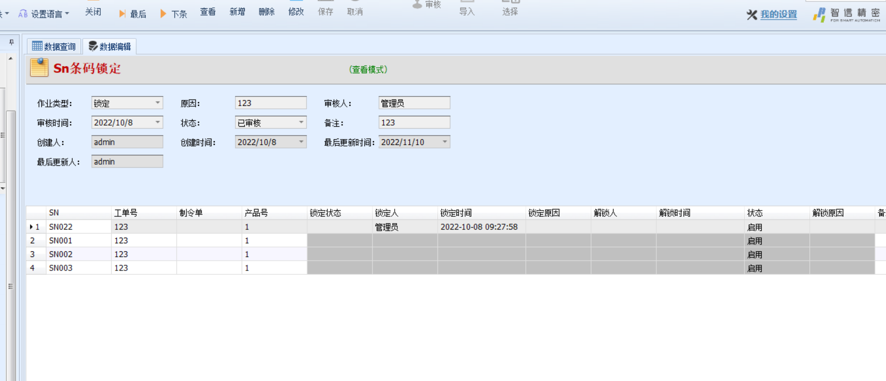
部分页面展示
条码锁定--- 改界面是品质人员操作，定义哪些条码进行锁定，锁定的条码不能进行过站，在改界面也可以进行解锁功能

Slide 18
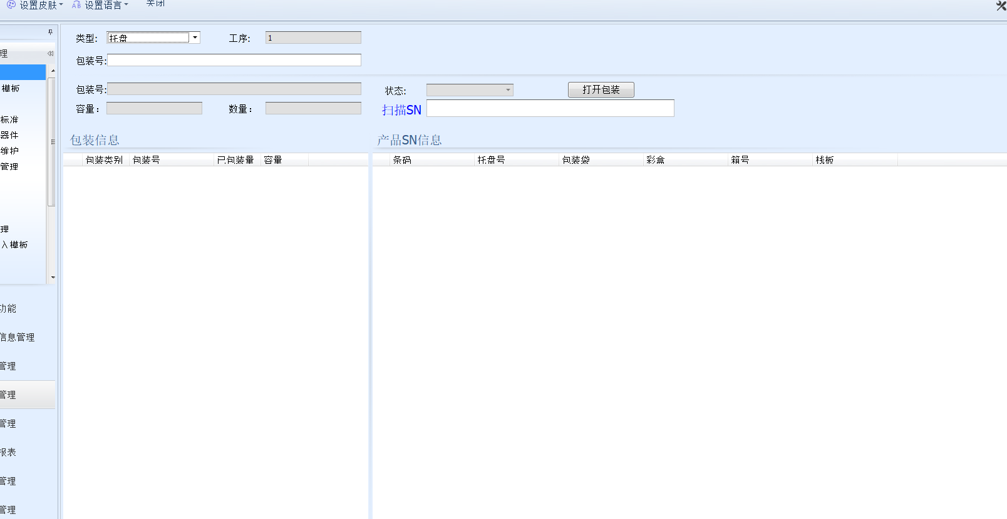
部分页面展示
拆箱--- 拆箱功能，当需要把尾箱进行拆箱放入到其它箱子的时候需要进行的操作，打开包装然后扫描条码进行拆箱

Slide 19
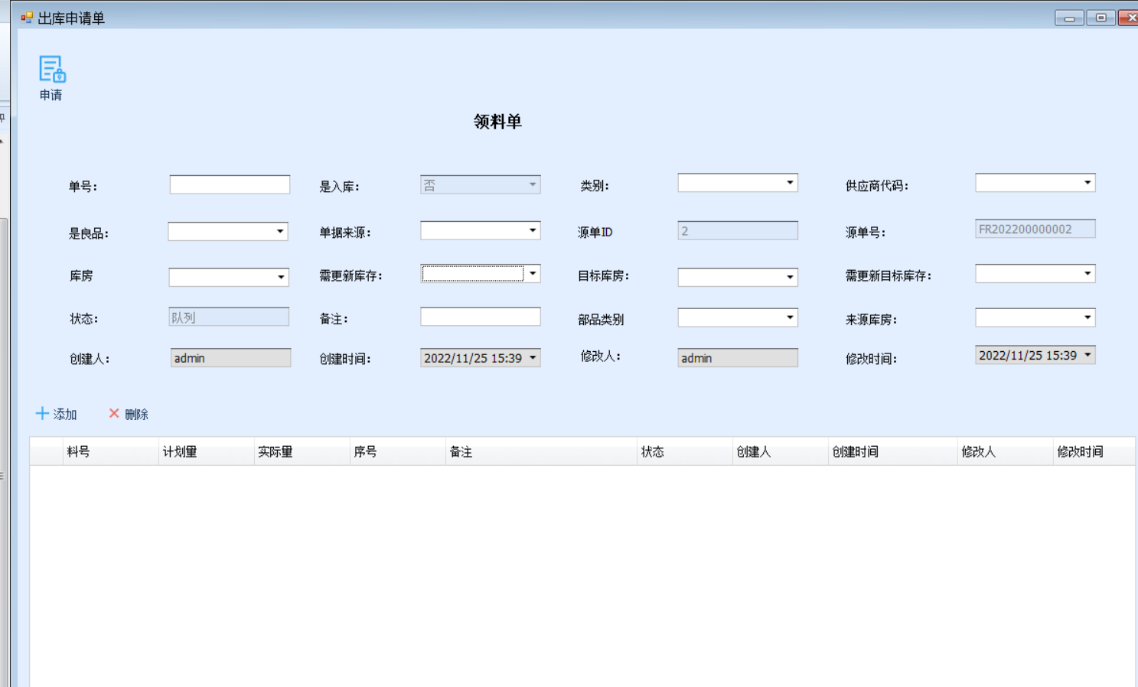
部分页面展示
设备维修单据申请---改界面是设备维修需要进行物料申请，然后进行领了单申请界面

Slide 20
4、下阶段工作计划
采集系统的开发和维护
目前自己的开发任务，对采集系统，或者以后的SCADA系统充分了解相关逻辑功能，做相应的开发
MES功能的开发和维护
完善剩下的MES开发功能，然后对MES的整体功能不断的补充和扩展，对相应的客户进行定制化开发，完善MES文档功能，和MES的实施，时候了解市场的需求功能，不断完善MES的相关配套功能

Slide 21
4、自我总结
strength 竞争优势
weakness 竞争劣势
执行能力强（快速完成领导下发的任务）
适应力强（快速融入新环境）
团队协作能力强（能快速帮助同事开发协作）
表达沟通能力弱
文档PPT，Word撰写能力弱
外部因素
内部因素
随着工业4.0的迅速兴起，工厂智能制造4.0,发展，传统的MES开发功能，也要向着4.0市场需求拓展。采集，视觉等开发，要相应的储备
随着IT行业从业人员越来越多，年轻化增加，年龄压力越来越有威胁
明确好发展方向，不断的努力提升自己，才能发挥所用
opportunity 机会
threat 威胁

Slide 22
感谢您的聆听与阅读！
www.ipi-tech.com

